Slide 1
Un compost en BELLE VUE ?
Sources: http://www.proxicompost.ch/nos-sites/

Slide 2
Définitions: https://fr.wikipedia.org/wiki/
Minergie: est une association suisse dont la visée est la diminution de la consommation d’énergie dans le bâtiment en proposant d’utiliser l’énergie de manière rationnelle et d’avoir recours aux énergies renouvelables.
Le compostage est un processus biologique aérobie de conversion et de valorisation des matières organiques (sous-produits de la biomasse, déchets organiques d'origine biologique) en un produit stabilisé, hygiénique, semblable à un terreau, riche en composés humides, le compost.
Usuellement, un déchet (détritus, ordure, résidu, etc.) désigne : la quantité perdue dans l'usage d'un produit, ce qui en reste après son utilisation.
« le meilleur déchet est celui que l'on ne produit pas ».

Slide 3
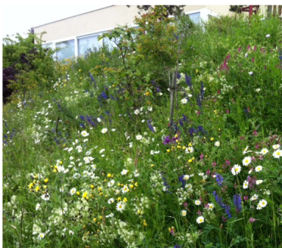
Pourquoi composter ?
Les déchets de cuisine et de jardin représentent près du tiers de la poubelle d’un ménage moyen.
Cela s’inscrit pleinement et concrètement dans les actions qui contribuent au développement durable.
Composter permet de réduire la quantité de déchets collectés et traités par la collectivité.
Produire du compost pour les bacs à fleurs ainsi que d’alimenter les jardins familiaux et de quartier.

Slide 4
Que composter ?
Pour que la matière se transforme en humus il faut en quantités équilibrées…
Matières lignifiées: pailles, tontes de gazon séchées, copeaux de bois, branches morte.
Matières herbacées: déchets de cuisine, reste de repas, marcs de café et thé, fleurs fanées.
A éviter: les reste de viande ou de poisson

Slide 5
Le compost ça sent mauvais!?
Le compost ne sent pas mauvais si il est bien aéré et que l’équilibre entre les matières est adéquate.
Le compost arrivé à maturation dégage une bonne odeur fraîche de forêt.

Slide 6
Où et comment composter en Belle Vue
Le bac en bois: l’idéal c’est d’en avoir deux voir trois. A chaque copropriétaire lors du vidage de son propre bioseau... d'adjoindre 1/2 volume de structurant!!! (mélange ligneux).
Pouvoir accéder de tous les côtés pour retourner les tas.
Cela ne nécessite aucun matériel particulier. Une fourche, un sécateur, un tamis.

Slide 7
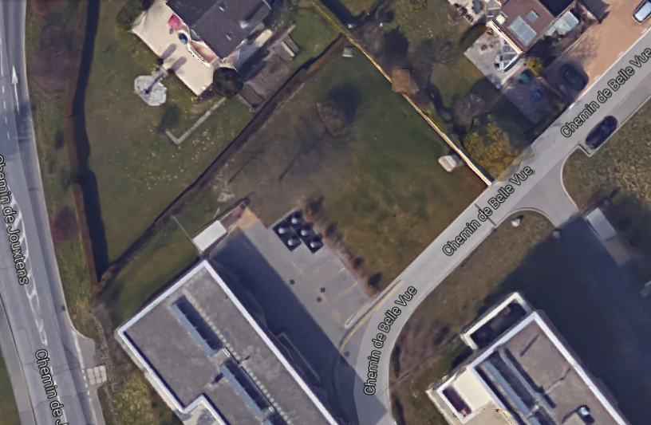
3,5m
9,9 m
Surface nécessaire: Largeur 3,5 et 9,9 m: = 34,65 m2

Slide 8
Cela ne marchera pas en Belle Vue!
Un partenariat avec un ou des référents d’en Belle Vue
&
L’Association sans but lucratif ProxiCompost promeut le développement du compostage de proximité sous toutes ses formes et est là pour vous aider à :
Utiliser une pratique simple, fiable et naturelle transformant vos déchets organiques en compost de qualité pour vos jardins et vos balcons !
Assurer la pérennisation du projet en promouvant une gestion participative et locale, génératrice de convivialité
ProxiCompost vous propose une mise en place de votre compostage en trois étapes :
1. Rencontre avec les intervenants, définition du site, dimensionnement et calendrier du projet
2. Pack ProxiCompost: Mise en œuvre et suivi pendant une année
3. Conseils pour le tamisage et l’utilisation du compost
Pour une mise en œuvre facile et sans souci, le pack ProxiCompost comprend :
La livraison et l’installation du système de compostage
La formation initiale des référents ( Mme Mérinat E02 et vous…?)
L’inauguration officielle avec les habitants
Le suivi du compostage pendant la première année en soutien des référents

Slide 9
Parc la tour Pommier, 1218 Grand-Saconnex
Exemples n°1 de sites ProxiCompost
Sources: http://www.proxicompost.ch/nos-sites/
Statut : potagers urbains Année de construction : 2013 Installation des composteurs : avril 2015 Nombre de jardins : 20 parcelles Spécificité : apports complémentaire par les jardiniers de déchets de cuisineEn collaboration avec la Commune du Grand-Saconnex et l’association equiterre, ProxiCompost a été appelé à installer ses bacs de compostage en bois pour permettre un compostage optimal afin de boucler le cycle naturel du jardinage en utilisant les déchets de jardins et de cuisine et produire un compost de qualité. Une formation auprès des jardiniers suivie d’un apéritif a permis d’expliciter le concept ProxiCompost tout en partageant un moment convivial. Des référents pour chaque jardin permettront à ProxiCompost de suivre l’évolution de ces deux sites qui ont été mis en place dans le cadre des « Potagers urbains »

Slide 10
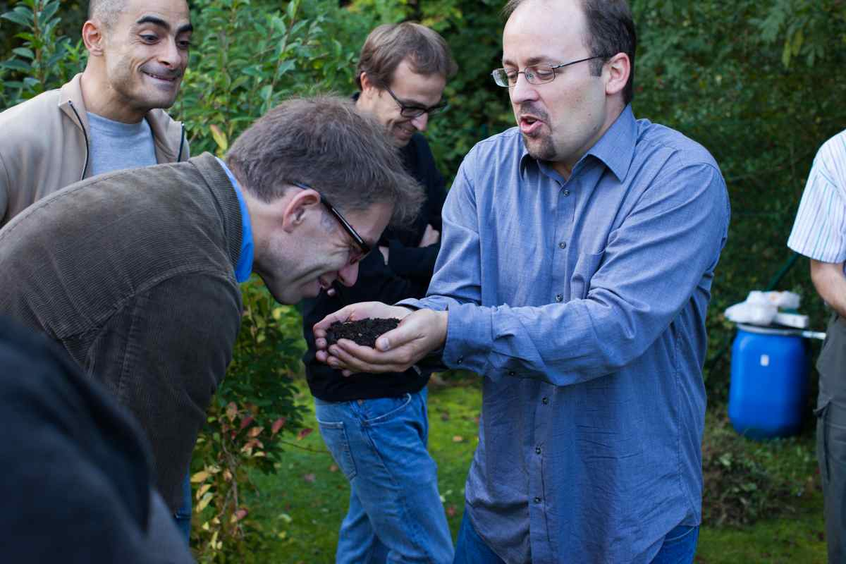
PPE les Résidences du Boiron, Nyon
Exemples de sites n°2 ProxiCompost
Sources: http://www.proxicompost.ch/nos-sites/
Compost « millésimé » apprécié par le Municipal Mayor (photo Ville de Nyon)
Adresse : chemin des Tines 9-11-13-15, 1260 Nyon Statut : copropriété par étage (PPE) Année de construction : 2006 Installation des composteurs : août 2012 Nombre de logements : 32 Spécificité :ensemble de petites parcelles privées d’environ 500m² au total
Suite à la validation par l’assemblée générale, des composteurs ont été installés par ProxiCompost. C’est trois mois plus tard qu’a eu lieu l’inauguration officielle du site en présence de Monsieur Olivier Mayor, municipal en charge de l’environnement à Nyon.
Après la fourniture de broyat et une formation initiale assurée par ProxiCompost, trois habitants gèrent désormais cette unité de compostage partagé, avec la participation et le soutien des habitants de la copropriété.

Slide 11
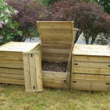
Société Coopérative d’Habitations La Paix
Exemples de sites n°3 ProxiCompost
Sources: http://www.proxicompost.ch/nos-sites/
Adresse : Oulteret 1&3 et route de St-Cergue 41bis, 1260 Nyon Statut : coopérative d’habitation Année de construction : 1962 Installation des composteurs : mai 2013 Nombre de logements : 23 Spécificité : aire de compostage en pied d’immeuble
Après la mise en place de la 1ère unité de compostage pour le quartier de La Paix, trois composteurs de 570 l ont été montés par le concierge et ProxiCompost début mai 2013. Le 22 du mois s’est déroulée la présentation de fonctionnement du compostage de proximité en présence du comité de la coopérative d’habitation ainsi que de quelques habitants concernés. Un apéritif a suivi cette inauguration et a permis de répondre aux questions des personnes présentes.

Slide 12
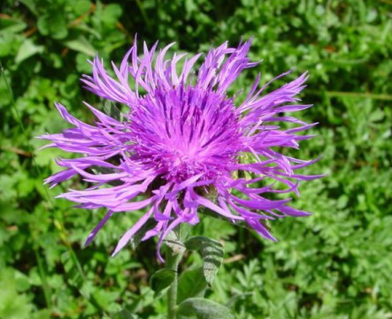
Budget coûts
Pack Proxycompost pour une année 1000 CHFR
Bacs de compostage 3 pcs à 300 CHFR 900 CHFR
Achat de structurants pour une année 200 CHFR
Fourche 50 CHFR
Sécateur 30 CHFR
Total coût 2’180 CHFR

Slide 13
PPE en Belle Vue à Renens
Et nous????
Source: https://architectes.ch/fr/architectes/lausanne/m-b-zurbuchen-henz/en-belle-vue

